Slide 1
Tensorflow ile NESNELER ARASINDAN İNSANLARI AYIRACAK NESNE TANIMA VE ALGILAMA PROJESİ

Slide 2
Hipotez nedir?
Hipotez nesneler arasından insanları ayırmaktır. Bunu birçok yerde kullanabiliriz. Mesela örnek olarak bir şirkette çalışan insanlar var, çalışan insanlar arasından nesneleri ayıracak ve kaç tane insan olduğunu ayıracak. Bunu kullanarak en fazla kaç kişinin bulunması ile ilgili bir proje yapabiliriz. Böylece şirket içi koronaya da çözüm bulmuş oluruz…

Slide 3
Hiperparametreler
Hiper-parametre seçimi (hyper-parameter tuning) elinizle radyo frekansı ayarlamaya benziyor. Hani ses iyidir ama siz bi tık daha iyi olmasını istersiniz ya işte hiper-parametre seçimi de makine öğrenmesi modelleri için o işe yarıyor.
Kaynak: https://medium.com/data-science-tr/ml-modellerinde-hiper-parametre-seçimi-3cbfeeb48cff

Slide 4
Nasıl seçilmiş?(hiperparametreler)
Nasıl seçtik; çıkacak sonuçlara göre belirli kişilere ve gruplara kişiselleştirilmiş işlemler uygulanır. Mesela bizim projemiz insanları ayırmaktı, böylece koronaya da çözüm bulmaya çalışmaktı. Test sonuçlarında tanıtılan kişilerin patron ve çalışanlar arasından en fazla çalışanların olduğu gözlenmiştir.

Slide 5
Hangi değerler alındı?(hiperparametre)
Random forest modelimizi kurduk ve tahmin sonuçlarına baktık. Hiç görmediği veri setinde ve nesnelerde %95 başarı gösterdi. Gridsearch 500 farklı kombinasyonu deneyerek en iyi sonuçlar veren HİPERPARAMETRELERİ seçti. Bu hiperparametre kombinasyonları denenerek bir model kuruldu en iyi doğruluk oranı %95.7 oldu.
Hiperparametre için örnek kodlar diğer slaytta…

Slide 6
!Örnek kodlar!
from sklearn.ensemble import RandomForestClassifier
 | from sklearn.metrics import accuracy_score
 | from sklearn.metrics import confusion_matrix as cm
 | from sklearn.metrics import classification_report
 | rf = RandomForestClassifier(n_estimators=100, n_jobs=-1,
 | random_state=0, max_features= 10,
 | max_depth= 5)
 | rf.fit(X_train, y_train)
 | rf_predict = rf.predict(X_test)
 | print(classification_report(y_test, rf_predict, target_names=['<=50K', '>50K']))
 | score = round(accuracy_score(y_test, rf_predict),3)
 | cm1 = cm(y_test, rf_predict)
 | sns.heatmap(cm1, annot=True, fmt=".1f", linewidths=.3,
 | square = True, cmap = 'PuBu')
 | plt.ylabel('Actual label')
 | plt.xlabel('Predicted label')
 | plt.title('Accuracy Score: {0}'.format(score), size = 12)
 | plt.show()

Slide 7
from sklearn.model_selection import GridSearchCV, cross_val_score
 | print(cross_val_score(RandomForestClassifier(n_estimators=100,
 | n_jobs=-1, random_state=0, max_features= 10,
 | max_depth= 5),
 | X_train, y_train, cv=5))
 | print('')
 | print('mean of cv-scores: {0}'.format(round(np.mean(cross_val_score(RandomForestClassifier(n_estimators=100,
 | n_jobs=-1, random_state=42, max_features= 10,
 | max_depth= 5),
 | X_train, y_train, cv=5)),4)))

Slide 8
rf = RandomForestClassifier(n_estimators=100, n_jobs=-1,
 | random_state=0)
 | rf_params = {'max_depth': range(3,13), 'max_features': range(5,15)}
 | rf_grid = GridSearchCV(rf, rf_params,
 | cv=5, n_jobs=-1,
 | verbose=True)
 | rf_grid.fit(X_train, y_train)
 | print('')
 | print(rf_grid.best_params_)
 | print('Best cv mean result: {0}'.format(round(rf_grid.best_score_,5)))
 | print('Best holdout result: {0}'.format(round(accuracy_score(y_test, rf_grid.predict(X_test)),5)))

Slide 9
Örnek kod kaynakça;
Kaynakça: https://medium.com/data-science-tr/ml-modellerinde-hiper-parametre-seçimi-3cbfeeb48cff

Slide 10
Eğitim ve test kümeleri?

Slide 11
Nelerdir?
Eğitim
Doğrulama
Test
Sırası ile bu işlemler gerçekleştirildi ve sonunda bir kanıya varıldı. Örnek kodlar bazı kaynaklardan alınmıştır. İnceleyebilirsiniz.

Slide 12
eğitim
labelImg programı ile nesneleri programa tanıttım. Programın mantığını açıklayacak olursam; ne kadar nesne fotoğrafı gösterirsek o kadar çok öğreniyor.(zaten bu tarz projelerde kullanılan modellerin mantığı budur) Bunun gibi alternatif uygulamalar var ama ben udemy üzerinden aldığım bir kursta labelImg kullanan birisine denk geldim ve ben de öyle yaptım.
Aynı zamanda tensorflow da nesne eğitimi hariç model eğitimi yaptık.

Slide 13
Model eğitim kodu
from sklearn.linear_model import LinearRegression data = df.copy() target = data.pop('area') lr = LinearRegression(fit_intercept=True) lr.fit(data, target)

Slide 14
test
Modelimizin nasıl performans gösterdiğini görmek için R ^ 2 ve Root Mean Squared Error(RMSE) kullandık.

Slide 15
Test örnek kod
from sklearn.metrics import mean_squared_error # R^2 print(lr.score(data, target)) predictions = lr.predict(data) mse = mean_squared_error(target, predictions) rmse = np.sqrt(mse) print(rmse)

Slide 16
Eğitim ve test örnek kod kaynak
Kaynak: https://devhunteryz.wordpress.com/2019/01/14/scikit-learnde-egitim-test-seti-ayrimi/

Slide 17
Kütüphane olarak ne seçildi?
Tensorflow teknolojisini kullandık. Google ‘ın çıkardığı bu piyasa da en sağlam kütüphanelerden bir tanesidir. Test ve eğitim ile ilgili bilgileri daha önce verdim. Testler güzel sonuçlar ortaya koydu. Bazı olaylarda farklı ivmeler kazandı, değişiklik gösterdiği oldu.

Slide 18
Doğruluk ne bulundu?
Doğruluk %95 civarları bulundu. İlk denemelerde fazla güzel sonuçlar alamasakta daha sonra güzel sonuçlar elde ettik. Ve başarılı bir proje olduğu tensorflow ve ssd teknolojileri ile kanıtlandı…
Bir sonraki görsel de hızlı çektim, attığım kodlarla kendiniz deneme yaparsanız başarı oranını görürsünüz…(%87)

Slide 19
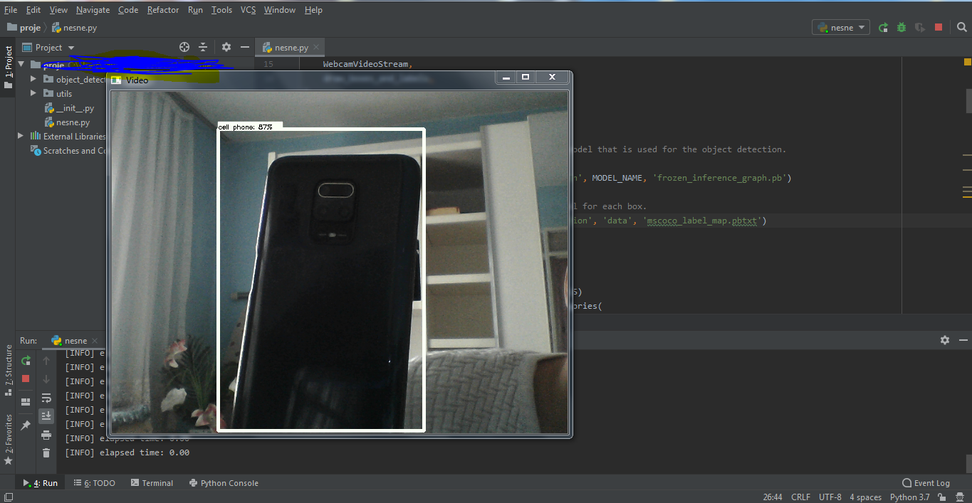

Slide 20
Yeterli mi,iyileştirilebilir mi?
Yeterli mi, iyileştirilebilir mi sorularına cevap olarak; yeterli, gayet iyi sonuçlar veriyor, bunu alıp herhangi bir yerde kullanabiliriz. Bizim dediğimiz yerde proje de kullanabiliriz entegre edebiliriz.
İyileştirilebilir mi sorusuna cevap olarakta, tabiki de iyileştirilebilir. Bizim bu yaptığımız tensorflow cpu teknolojisi ile gerçekleştirildi. Bunun gpu teknolojisi de var. Eğer gpu olsaydı daha iyi sonuçlar veren yapay zeka algoritması kullanabilirdik.

Slide 21
Hiperparametreler değişse sonuç değişir mi?
Tabiki değişir, ben denedim değiştide…
Yani elimizde ki sayısal veriler bizim kontrolümüzde olan verilerdir. Biz değiştirdiğimiz zaman ekranda gelen sonuçlar ve alacağımız sonuçlarda değişir.

Slide 22
KOD EKRAN GÖRÜNTÜLERİ

Slide 23
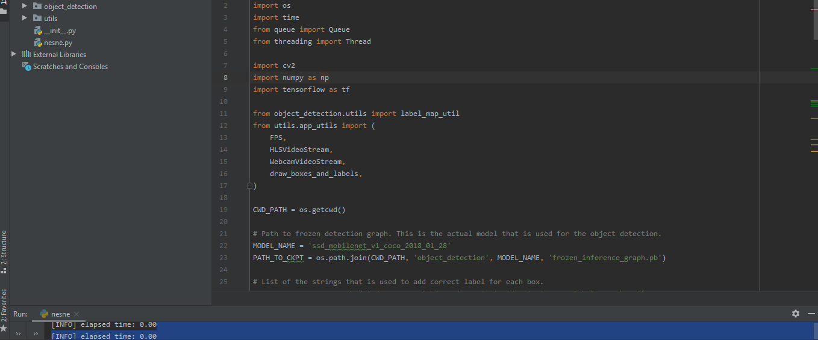

Slide 24
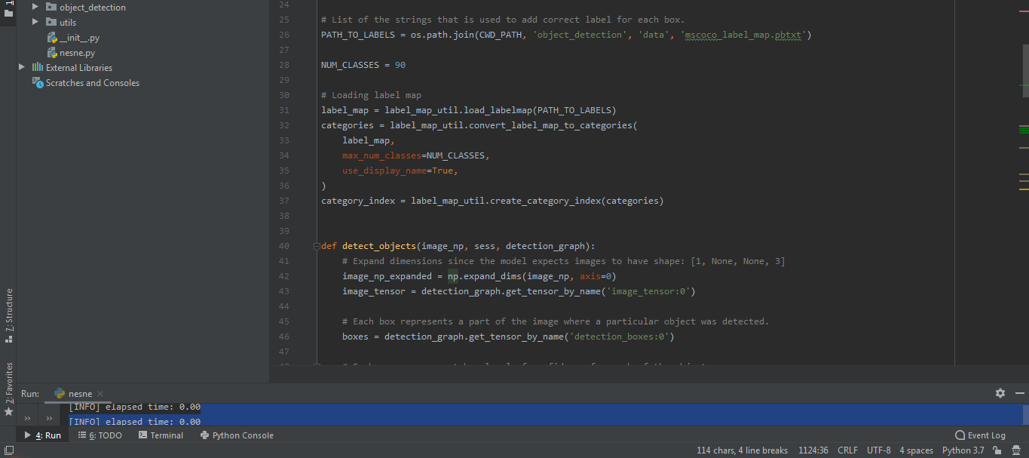

Slide 25
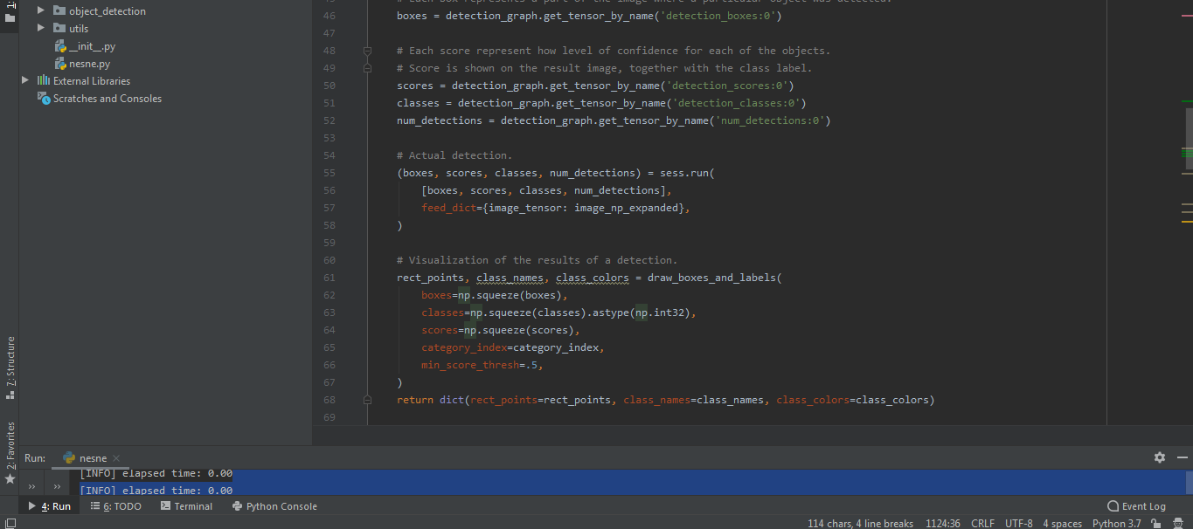

Slide 26
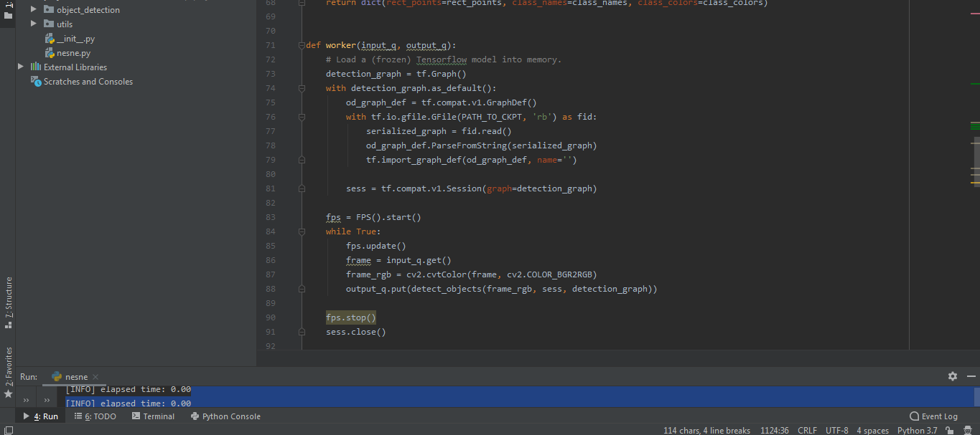

Slide 27
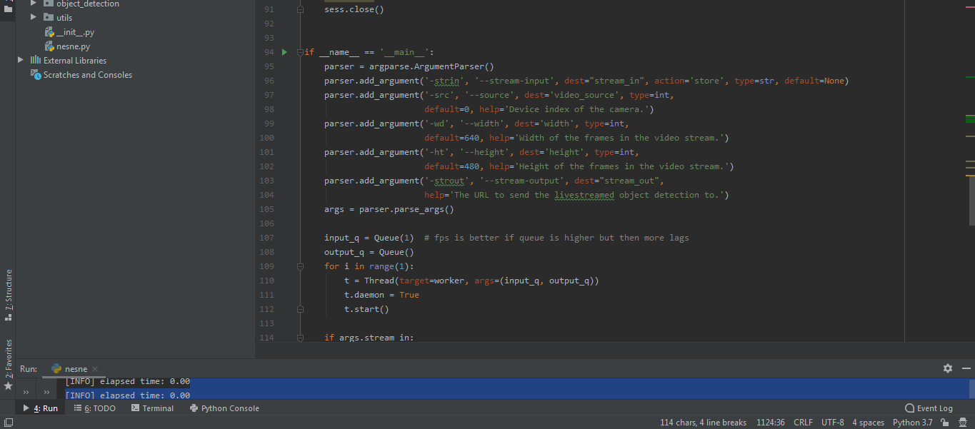

Slide 28
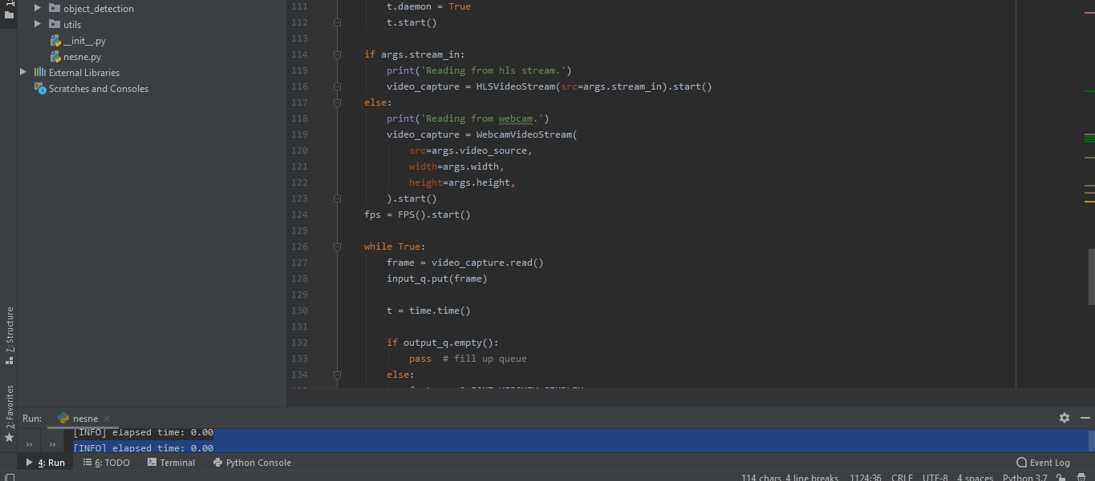

Slide 29
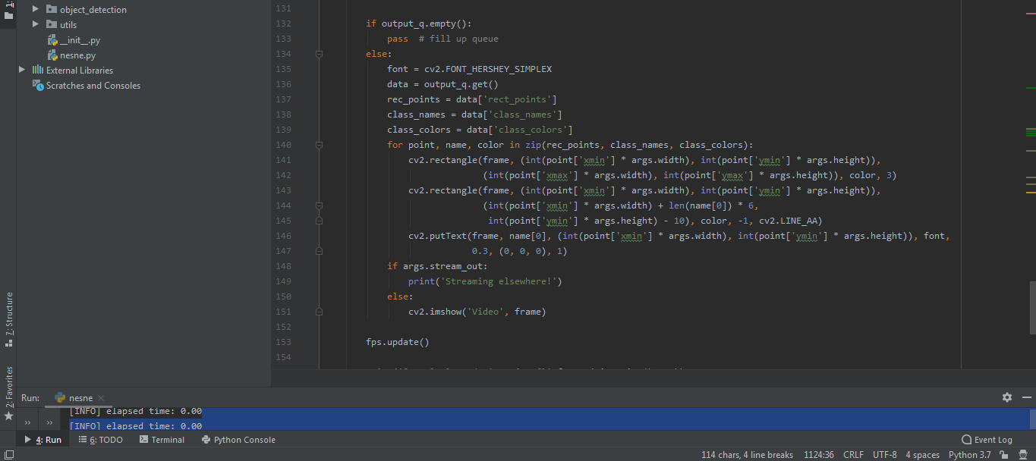

Slide 30
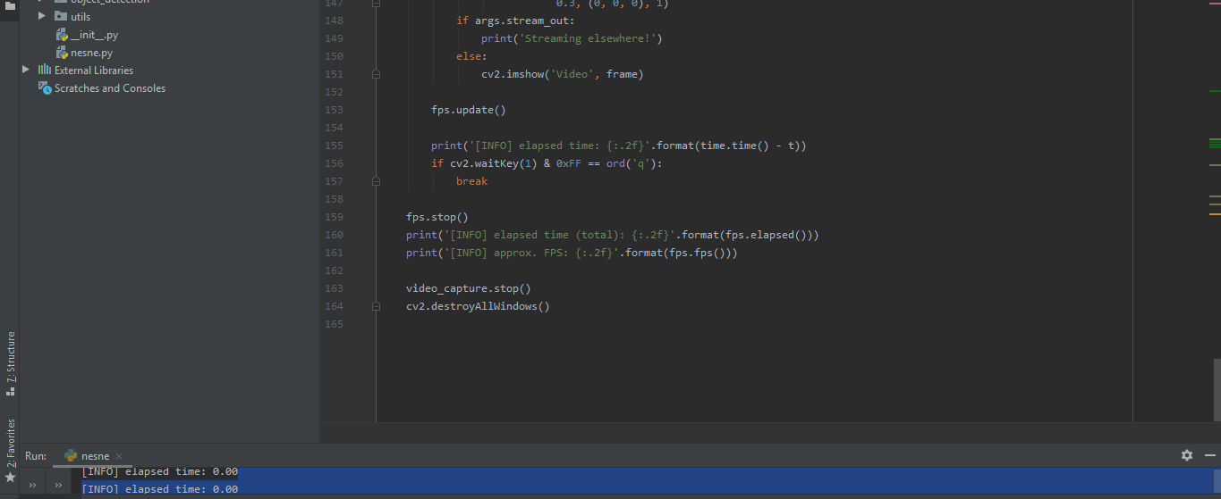

Slide 31
ÇIKTI EKRAN GÖRÜNTÜSÜ

Slide 32
